Slide 1
Sikkerhedskopiering

Slide 2
Sikkerhedskopiering
Sikkerhedskopiering handler om at virksomheden til enhver tid skal kunne fremskaffe de informationer, der benyttes dagligt. Derfor er det vigtig, at der laves sikkerhedskopier og at der laves procedurer omkring sikkerhedskopiering, således at tabt data og informationer kan reetableres.

Slide 3
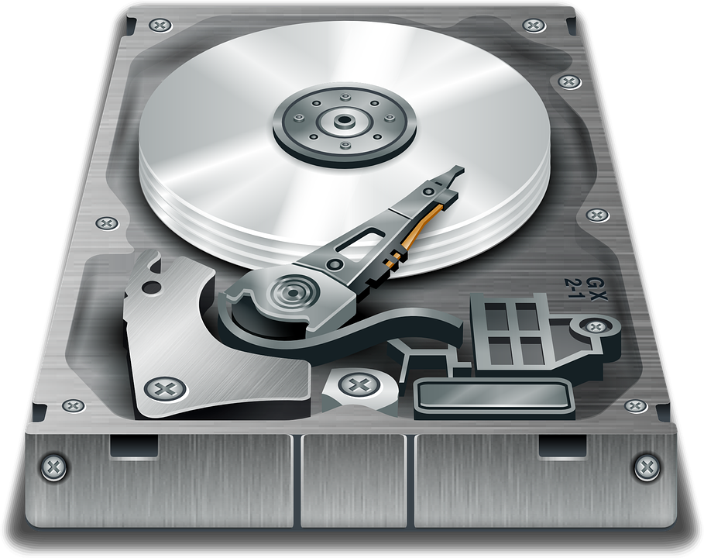
Sikkerhedskopiering
Overvej følgende:
Hvor ofte skal sikkerhedskopiering i virksomheden finde sted?
Hvem står for sikkerhedskopieringen?
Hvor og hvordan skal sikkerhedskopieringen opbevares?
Foretager du sikkerhedskopier - feks af din telefon?

Slide 4
Opgave
Hvilke muligheder har du, når du foretager en backup af din telefon? Sker det automatisk på et givet tidspunkt og hvor gemmes din backup?

Slide 5
Fysisk sikkerhed

Slide 6
Fysisk sikkerhed
Fysik sikkerhed handler om at virksomheden skal sikre sig mod at miste enheder, der indeholder data ved uheld eller tyveri.

Slide 7
Fysisk sikkerhed
Overvej følgende:
Hvorfor er det en god ide, at placere enhederne, hvor der er en rimelig temperatur og hvor disse ligeledes er beskyttet mod brand og eventuelle vandskader?
Hvordan opbevares udstyret/enheder forsvarligt i forskellige kontekster?
Skal der etableres nødstrøm i tilfælde af strømudfald?
Hvorfor skal der være en mærkningsordning på enhederne?
Skal der opsættes røgkanoner?

Slide 8
Opgave
I din virksomhed har I fået nyt it-udstyr. I den forbindelse er I blevet opmærksomme på it sikkerhed og du er blevet bedt om at komme med input til, hvad I skal være opmærksomme på i forhold til fysisk sikkerhed.

Slide 9
Logisk sikkerhed

Slide 10
Logisk sikkerhed
Logisk sikkerhed handler at virksomheden sikrer sig mod at udefrakommende kan trænge ind i vores it-systemer og misbruge de oplysninger, de kan komme i besiddelse af. Ligeledes omhandler logisk sikkerhed om de rettigheder brugeren har på enheden.

Slide 11
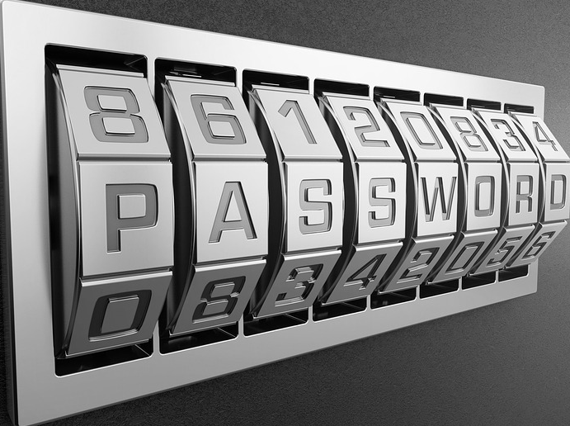
Logisk sikkerhed
Overvej følgende:
Hvorfor bør passwordet bestå af mindst otte tegn med en kombination af store og små bogstaver samt tal og symboler?
Hvordan passer jeg bedst på mit password?
Tillader dine it-systemer, at du laver individuel adgangskontrol, således at der kun gives rettigheder til dele af systemet/dokumenter?

Slide 12
Opgave
I din virksomhed er der behov for, at flere kan tilgå det samme dokument men med forskellige rettigheder. I skal nu gruppevis dele et dokument (google docs / pages eller lign.) og efterfølgende give hinanden adgang med forskellige rettigheder.

Slide 13
Antivirus

Slide 14
Antivirus
Computervirus kan udføre uautoriserede ændringer på/i en computers systemer. Dette sker typisk ved udefra kommende ukontrolleret data.

Slide 15
Antivirus
Computervira kan blandt andet have følgende konsekvenser for brugeren og andre.
Formatere harddisken, slette, overskrive eller kopiere filer og mapper
Forhindre computeren i at starte eller slukke
Udsende mails via ens mailprogram
Redigering af programindstillinger

Slide 16
Antivirus
Overvej følgende
Hvad gør en Worm ved din computer?
Hvad gør en trojansk hest ved din computer?
Hvordan kan en trojansk hest skade mere end computeren?

Slide 17
Opgave
Hvordan vil du sikre dig og din virksomhed mod angreb fra computervira?

Slide 18
Evaluering
Analyser og refleksioner skal gemmes i jeres arbejdsportfolio.

